Slide 1
Objetivo
Snake
Bases
Bases
Snake
2 jugadores
Torneo

Slide 2
Requisitos
Dos jugadores
Control de dos serpientes por teclado.
Variables que determinar el final del juego.
Determinar el ganador de la partida
Torneo
Saber el numero de jugadores que desean jugar.
Determinar que formato de juego debe ser ejecutado.
Determinar el ganador del torneo.

Slide 3
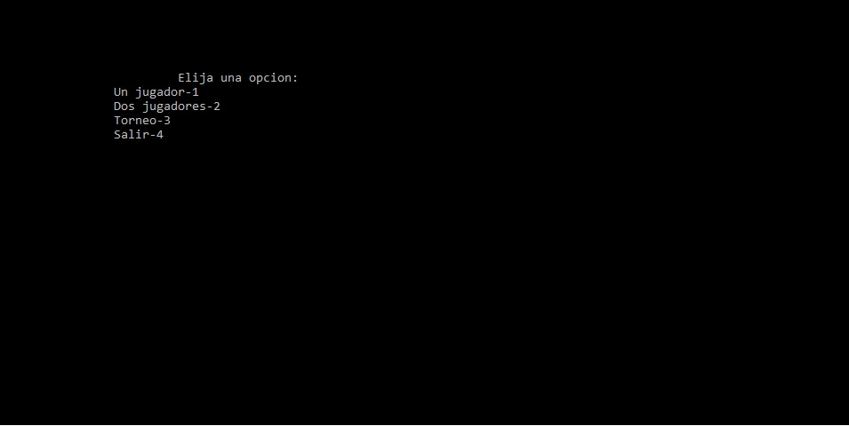
Aspectos de diseño
Menú

Slide 4


Aspectos de diseño
Marcadores
Un jugador o torneo impar
Dos jugadores
Torneo par

Slide 5
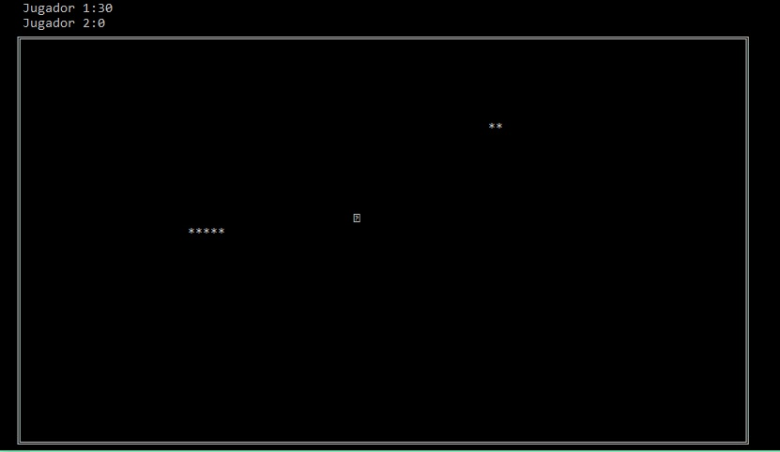
Aspectos de diseño
Otros aspectos
Marco
Forma de la comida
Forma de la serpiente

